Slide 1

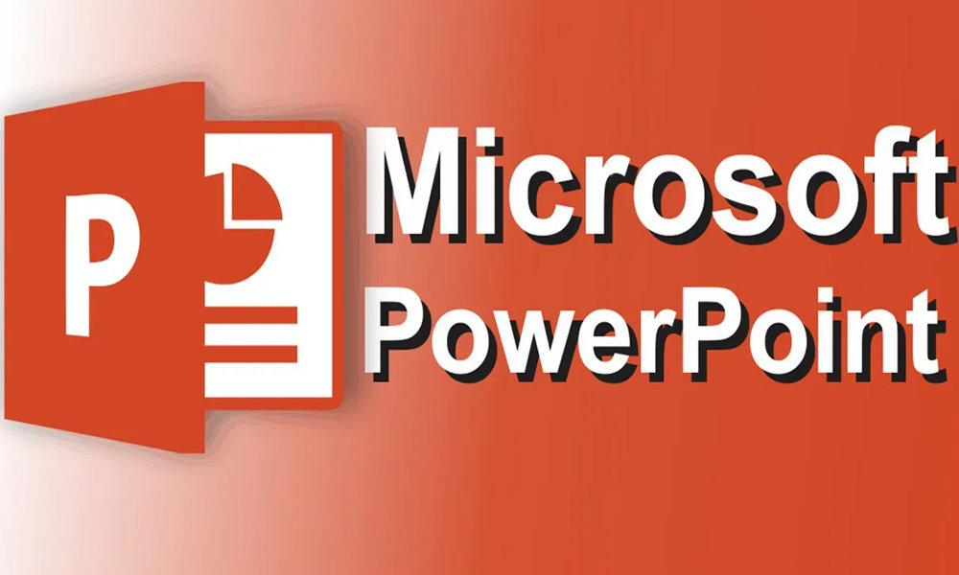
TRABAJO PRACTICO N4
.
JUAN IGNACIO MONTAÑA
1 A
DOCENTE: ANDREA MARIELA GOMEZ

Slide 3

A) Definición de PowerPoint y su utilidad
PowerPoint es un software desarrollado por Microsoft que permite diseñar presentaciones mediante la combinación de gráficos, imágenes, video, texto y animación en diapositivas.
Ya sea en el mundo empresarial, educativo o personal, PowerPoint es una herramienta accesible, versátil y de fácil manejo que te ayuda a crear materiales que sirven de apoyo visual en la comunicación de diversos mensajes.
¿Qué es una diapositiva en PowerPoint?
Una diapositiva en PowerPoint es cada una de las hojas digitales que forman una presentación en los que se pueden agregar texto, imágenes, fotografías, videos, gráficos, gifs animados.

Slide 4

.
Para editar las diapositivas en PowerPoint basta con dar clic sobre ella y añadir todos los elementos necesarios para darles formato, ya sea que quieras que la diapositiva sirva como portada, índice, hoja de contenido o conclusiones.
¿Para qué sirve PowerPoint?
PowerPoint sirve para hacer presentaciones multimedia a través de diapositivas digitales. Es una herramienta útil para quienes buscan exponer o transmitir cierta información de forma predominantemente visual a un público específico.
https://blog.hubspot.es/marketing/que-es-powerpoint#:~:text=PowerPoint%20es%20una%20herramienta%20que,la%20comprensi%C3%B3n%20de%20la%20informaci%C3%B3n.

Slide 5

B) Características mas importantes, nómbrelas
Características de PowerPoint
Temas
Manejo multimedia
Animaciones
Transiciones
Uso de diagramas
Dibujo
1. Temas
Esta característica de PowerPoint es una de las más sobresalientes, ya que permite a los usuarios crear diferentes diapositivas visualmente más llamativas. Estos temas son plantillas previamente diseñadas que pueden ser utilizadas de forma fácil y gratuita para hacer presentaciones creativas.

Slide 6
.
Cada tema contiene un grupo de diapositivas con un diseño preestablecido, fuentes de texto, colores y estilos que pueden ser modificados fácilmente por el usuario. De hecho, puedes personalizar alguna de las opciones predeterminadas (o empezar de cero) y crear una plantilla exclusiva para tu empresa. Así será más fácil que todos tus colaboradores mantengan un mismo estilo cuando creen sus propias presentaciones.
2. Manejo multimedia
PowerPoint es una herramienta que permite utilizar diferentes recursos multimedia para hacer que las presentaciones sean más eficaces. Dentro de su biblioteca multimedia se pueden encontrar imágenes, videos, formas y sonidos que facilitan la comprensión de la información. Estas herramientas incluso insertar elementos vitales para tu empresa como una marca de agua.

Slide 7
.
3. Animaciones
Para crear una presentación más dinámica e interesante para tu audiencia puedes crear un movimiento para cada objeto como los títulos y los cuadros de texto.
4. Transiciones
Otra de las características fundamentales de PowerPoint es que permite generar transiciones entre cada diapositiva. Tiene disponibles diferentes efectos que ayudan a pasar de una diapositiva a otra de forma ágil y entretenida.
5. Uso de diagramas
PowerPoint también permite el uso de una amplia variedad de diagramas profesionales, que incluyen imágenes y texto o una combinación de ambos. Esto agrega variedad a cada presentación.

Slide 8

.
6. Dibujo
PowerPoint tiene una herramienta de dibujo que sirve para añadir trazos libres a la presentación. Esto permite al usuario resaltar la información y agregar un estilo visual único, que le facilitará enfatizar elementos y crear infografías, histogramas y otro tipo de imágenes.
https://blog.hubspot.es/marketing/que-es-powerpoint

Slide 9

C) Elementos de Power Point-Funciones que cumple cada elemento.
Funciones de PowerPoint
Nueva diapositiva
Insertar
Pestañas complementarias
Presentación de diapositivas
Nueva diapositiva
Es la función básica de PowerPoint, que se encuentra en la pestaña de «Inicio». Sirve para crear una diapositiva en blanco, donde puedes agregar diversos elementos, principalmente texto. Este lo puedes editar al elegir tipo de fuente, tamaño, color de fuente, negritas, sombreado de letras, cursiva, alineación de texto, espaciado y más.

Slide 10
.
Insertar
El programa cuenta con una pestaña dedicada a esta función. Gracias a ella puedes insertar imágenes, formas geométricas, iconos, gráficos, diagramas, organigramas, cuadros de texto, pie de página, comentarios, video en línea, entre otros. Puedes elegirlos del archivo del software o cargarlos desde tu ordenador.
Pestañas complementarias
Cada una de las pestañas complementarias de PowerPoint contiene diferentes funciones. Veamos cuáles son:

Slide 11

.
«Dibujo». Pone a tu alcance diferentes tipos de lápices para que hagas trazos con el mouse, así como un borrador para eliminarlos.
«Diseño». Está dedicada a editar el tema que elijas para la presentación; puedes personalizar el fondo y tamaño.
«Transiciones». Te presenta los efectos disponibles para cambiar de una diapositiva a otra; se dividen en tres grupos: sutil, llamativo y contenido dinámico. Además, tienes la opción de establecer la duración de las transiciones.
«Animaciones». Se dividen en entrada, énfasis, salida y trayectorias de la animación. Con estas funciones puedes darle movimiento a cualquier objeto, especialmente imágenes.
Presentación de diapositivas

Slide 12
.
Una vez que hayas terminado tu edición, la función te permite mostrar cada diapositiva de tu presentación en pantalla completa. Esta vista permite centrarse en la información de cada hoja y cambiarla con el botón de flecha. La encuentras en la pestaña con el mismo nombre y puedes activarla «Desde el principio» o «Desde la diapositiva actual».
Usos de PowerPoint
Existen diferentes usos efectivos que se le pueden dar a la herramienta de PowerPoint. A continuación señalamos algunos de ellos.
1. Capacitación
PowerPoint es una herramienta que puede ser muy eficaz en un contexto educativo: permite crear tutoriales con información útil para enseñar un tema nuevo o datos relevantes para estudiantes. También puedes crear infografías y hacer mapas mentales de una manera simple y rápida.

Slide 13
.
2. Portafolio digital
Con la ayuda de la herramienta de PowerPoint también es posible generar un portafolio digital que reúna información sobre el trabajo de artistas visuales, diseñadores, arquitectos, fotógrafos, caricaturistas, ilustradores a través de imágenes y gráficos.
3. Promoción y publicidad
La herramienta de PowerPoint permite crear presentaciones para promoción y publicidad de catálogos o servicios. También sirve para exponer los puntos más relevantes de una campaña de marketing, donde se muestren la marca y los objetivos comerciales que se han planteado.

Slide 14
.
4. Presentación de resultados
Comunicar los resultados de un estudio o las métricas de tu empresa puede ser más eficaz mediante una presentación en PowerPoint, ya que esta herramienta permite ilustrar con gráficos e imágenes las cifras, líneas del tiempo, gráficas y otros resultados.
https://blog.hubspot.es/marketing/que-es-powerpoint

Slide 15

d) Tipos de vistas, explique cada una
Vista Normal
Puede ir a la vista Normal desde la barra de tareas Botón Vista normal en PowerPoint de la parte inferior de la ventana de diapositiva o desde la pestaña Vista de la cinta de opciones.
La vista Normal es el modo de edición en el que trabajará con más frecuencia para crear las diapositivas. Debajo, la vista Normal muestra miniaturas de diapositiva a la izquierda, una ventana grande que muestra la diapositiva actual y una sección debajo de la diapositiva actual donde puede escribir sus notas de orador para cada diapositiva.

Slide 16
.
Muestra la Vista normal en PowerPoint.
Vista Clasificador de diapositivas
Puede ir a la vista Clasificador de diapositivas desde la barra de tareas Muestra el botón Vista de diapositivas en PowerPoint. de la parte inferior de la ventana de diapositiva o desde la pestaña Vista de la cinta de opciones.
La vista Clasificador de diapositivas (a continuación) muestra todas las diapositivas de la presentación en diapositivas en miniatura en secuencia horizontal. La vista Presentación con diapositivas es útil si necesita reorganizar las diapositivas; solo tiene que hacer clic y arrastrar las diapositivas a una nueva ubicación o agregar secciones para organizar las diapositivas en grupos significativos.

Slide 17
..
Muestra la vista Clasificador de diapositivas en PowerPoint.
Para obtener más información sobre las secciones, vea Organizar las diapositivas de PowerPoint en secciones.
Vista Página de notas
Puede mostrar u ocultar las notas del orador con el botón Notas Botón de notas en PowerPoint en la parte inferior de la ventana de diapositiva o puede ir a la vista Página de notas desde la pestaña Vista de la cinta de opciones.
El panel Notas se encuentra debajo de la ventana de diapositiva. Puede imprimir sus notas o incluirlas en una presentación que envía a la audiencia o, simplemente, usarlas como indicaciones para sí mismo mientras presenta.

Slide 18
.
Muestra el panel Notas del orador en PowerPoint
Para obtener más información sobre las notas, vea el tema sobre cómo agregar notas de orador a las diapositivas.
Vista Esquema
Puede ir a la vista Esquema desde la pestaña Vista de la cinta de opciones. (En PowerPoint 2013 y versiones posteriores, ya no podrá acceder a la vista Esquema desde la vista Normal . Tiene que acceder a ella desde la pestaña Vista ).
Use la vista Esquema para crear un esquema o guión gráfico de la presentación. Solo muestra el texto de las diapositivas, no las imágenes ni otros elementos gráficos.

Slide 19
.
Vista Esquema en PowerPoint.
Vistas Patrón
Para ir a una vista maestra, en la pestaña Vista, en el grupo Vista Patrón, elija la vista maestra que desea.
Las vistas Patrón incluyen Diapositiva, Documento y Notas. El beneficio clave de trabajar en una vista patrón es que puede realizar cambios de estilo universales a todas las diapositivas, páginas de notas o documentos asociados con su presentación.
Para obtener más información acerca del trabajo con patrones, vea:

Slide 20
.
¿Qué es un patrón de diapositivas?
Usar varios patrones de diapositiva en una presentación
Cambiar, eliminar u ocultar encabezados y pies de página en diapositivas, notas y documentos
Vistas para ofrecer y ver una presentación
Vista Presentación con diapositivas
Puede ir a la vista Presentación con diapositivas desde la barra de tareas Muestra el botón Vista de presentación en PowerPoint. en la parte inferior de la ventana de la diapositiva.

Slide 21
.
Use la vista Presentación con diapositivas para ofrecer la presentación al público. La vista Presentación con diapositivas ocupa toda la pantalla del equipo, exactamente del modo en que se verá la presentación en una pantalla grande cuando la vea el público.
Vista Moderador
Para ir a la vista Moderador , en la vista Presentación con diapositivas , en la esquina inferior izquierda de la pantalla, haga clic en El botón Mostrar vista del moderador en PowerPoint y, a continuación, haga clic en Mostrar vista Moderador (como se muestra a continuación).
Use la vista Moderador para ver sus notas mientras expone su presentación. En la vista Moderador, su audiencia no puede ver sus notas.

Slide 22
.
Muestra el menú de la vista Moderador de PowerPoint.
Para obtener más información acerca del uso de la vista Moderador, consulte el tema sobre cómo usar la vista Moderador para realizar la presentación con diapositivas.
Vista de lectura
Puede ir a la Vista de lectura desde la barra de tareas Botón Vista de lectura en PowerPoint en la parte inferior de la ventana de la diapositiva.
La mayoría de las personas que revisen una presentación de PowerPoint sin un moderador querrán usar la vista de lectura. Muestra la presentación en una pantalla completa como la vista Presentación con diapositivas, e incluye algunos controles sencillos para facilitar la acción de voltear por las diapositivas.

Slide 23


.
https://support.microsoft.com/es-es/office/elegir-la-vista-adecuada-para-una-tarea-en-powerpoint-21332d8d-adbc-4717-a2c6-e25a697b40e9

Slide 24

e) Animación y transición explique cada uno
La diferencia entre animaciones y transiciones
Transforme sus presentaciones con Copilot en PowerPoint
Copilot puede crear, diseñar y dar formato a las diapositivas.
Introducción
Los efectos de animación y los efectos de transición, cuando se usan con cuidado, pueden ayudar a comunicar bien el mensaje.
Una animación es un efecto especial que se aplica a un solo elemento de una diapositiva, como texto, forma, imagen, etc.

Slide 25
.
Una transición es el efecto especial que se produce al salir de una diapositiva y pasar a la siguiente durante una presentación.
Dónde encontrar estos efectos
Hay pestañas específicas en la cinta de opciones que le ayudarán a crear cada tipo de efecto. Vaya a la pestaña Transiciones o a la pestaña Animaciones cuando desee crear o editar un efecto:
Imagen parcial de la cinta de opciones de PowerPoint, en la que se destacan las pestañas Transiciones y Animaciones.
Conceptos básicos sobre la transición
Se aplica una transición a toda una diapositiva.
Solo se puede aplicar un efecto de transición a una diapositiva.

Slide 26
.
Para usar un efecto de transición, seleccione la diapositiva a la que desea aplicar la transición y luego aplique un efecto. En la presentación con diapositivas, el efecto aparecerá cuando la diapositiva anterior dé paso a la diapositiva que tiene el efecto de transición.
Para empezar, vea Cómo crear un efecto de transición.
Conceptos básicos de animación
Una animación se aplica a un solo elemento de una diapositiva, por lo que es posible que una diapositiva tenga varios efectos de animación.
Los efectos de entrada hacen que aparezca un objeto.
Los efectos de salida hacen desaparecer un objeto.

Slide 27


.
Los efectos de énfasis resaltan un objeto ya visible.
Las trayectorias de la animación mueven un objeto de una posición a otra.
https://support.microsoft.com/es-es/office/la-diferencia-entre-animaciones-y-transiciones-bae174a4-dad3-4268-bf9c-c201a70995f1#:~:text=Una%20animaci%C3%B3n%20es%20un%20efecto,la%20siguiente%20durante%20una%20presentaci%C3%B3n.

